Slide 1
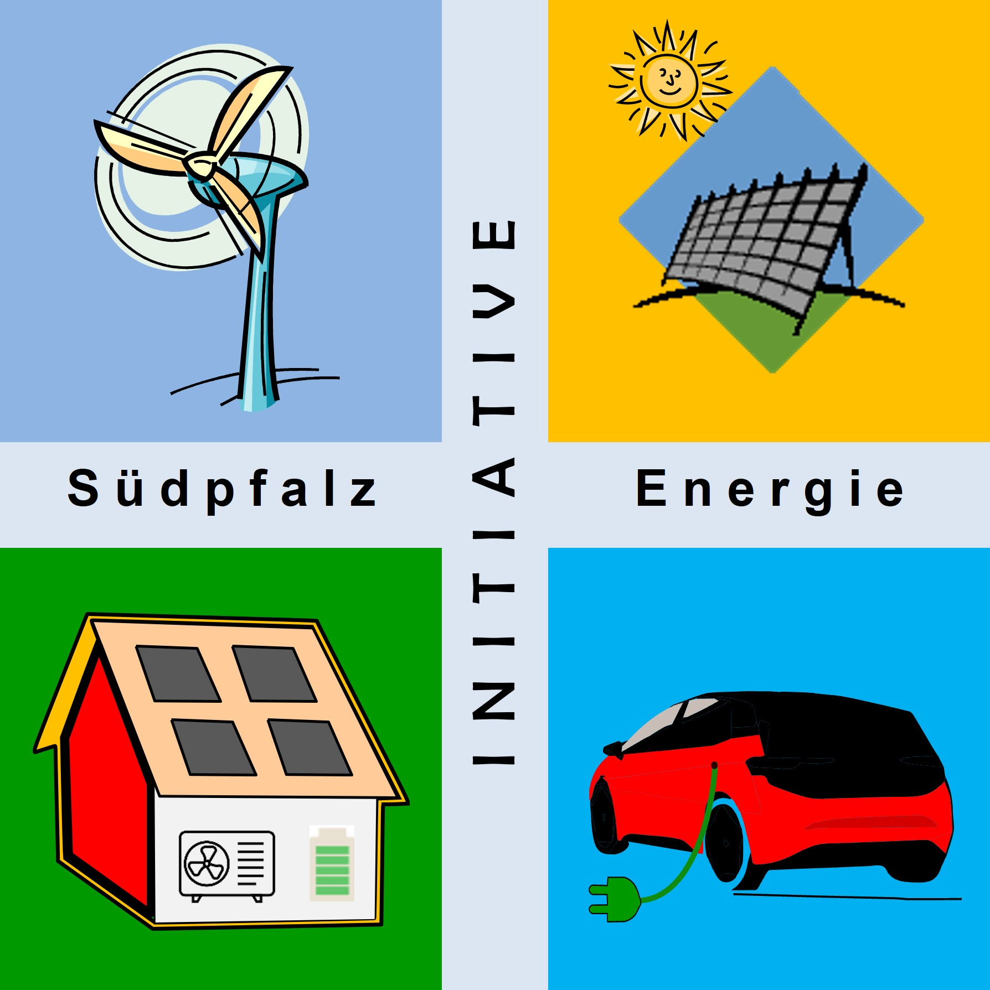
Klimaschutz - Energiewende 2.0
Primärenergiebedarf 2040 in D und RLP
mit EE-Potenzialen
Stand FV12 vom 16.08.2025
Klimaschutz – Energiewende 2.0 | P-Energiebedarf 2040 in D und RLP mit EE-Potenzialen | FV12 ISE e.V.

Slide 2
Agenda
Energie-Ressourcen der Erde
Randbedingung der Meta-Studie
Primärenergieverbrauch in Deutschland 2017
Deutschland (D)
Primärenergiebedarf, Überleitung der Energiebilanz von 2017 bis 2040
EE-Potenziale bis 2040
Rheinland-Pfalz (RLP)
Primärenergiebedarf bis 2040
EE-Potenziale bis 2040
Fazit
Quellen

Slide 3


Energie-Ressourcen der Erde
erneuerbare Ressourcen
endliche Ressourcen
60-120
TWa/a
215
TWa
Sonne
23.000 TWa/a
Wind
Erdgas
OTEC
(Ocean Thermal Energy Conversion)
3-11
TWa/a
240
TWa
Öl
Biomasse
2-6 TWa/a
Welt-Energiebedarf
90-300
TWa
Uran
Ocean Thermal Energy Conversion
2010: 16 TWa
Wasser
3-4 TWa/a
2050: 28 TWa
Geothermie
0,3-2 TWa/a
900
TWa
Kohle
Quelle: Richard Perez,
University at Albany
PV: größter „Brennstoffvorrat“, niedrigster Erzeugungspreis, geringste Kolateralschäden

Slide 4
Randbedingung
Randbedingung
Für die Meta-Studie wurden die einschlägigen Studien bzw. Datenquellen genutzt und nur in Ausnahmefällen wurden zusätzlich plausible Annahmen getroffen.
Primärenergiebedarf und EE-Potenziale werden nur für die Endenergieverbrauchssektoren „Industrie, Verkehr, Haushalte und GDH“ betrachtet.
Der zusätzliche Energiebedarf (513 TWh/a) für die „klimaneutrale Grundstoff-Industrie“ wird im entsprechenden Kapitel behandelt.

Slide 5

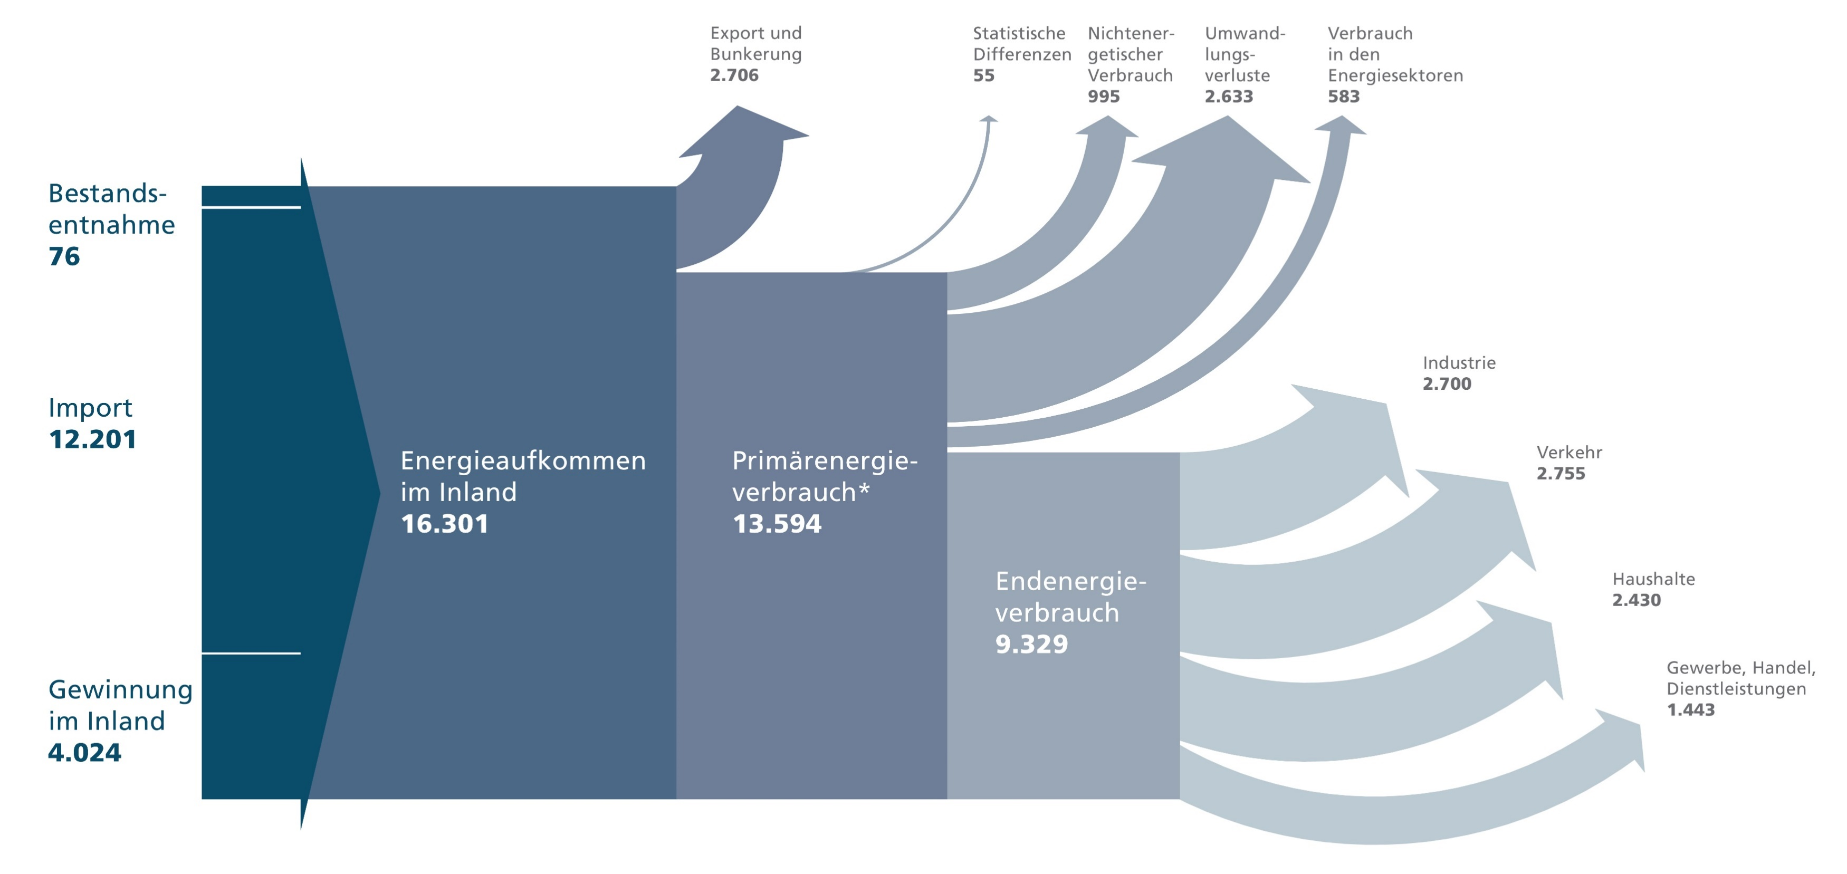
Vom Primärenergieverbrauch in 2017 zum Primärenergiebedarf mit EE-Potenzialen bis 2040
Annahmen
Potenzialanalyse
TWh/a
PJ/a
TWh/a
TWh/a
P-Energieverbrauch in 2017
(AGEB)
P-Energiebedarf mit
EE-Potenzialen bis 2040
Überleitung:
P-Energieverbrauch in 2017
zu P-Energiebedarf in 2040
Transformation zu 100% EE bis 2040
Die Herleitung zum P-Energiebedarf mit den EE-Potenzialen bis 2040 folgt einer klaren Logik!

Slide 6
Primärenergieverbrauch in Deutschland 2017 (1)
Energieträger
16.301 PJ = 4.528 TWh
Übrige
Erneuerbare Energien
Kernenergie
Mineralöl
Braunkohle
Steinkohle
Anteile in %
Erdgas
Die Erneuerbaren sind noch überschaubar
Quelle: AGEB
Notes:
Ein Schobbe Rieslingschorle (0,5l) = 3/8 Wein +1/8 Wasser= 1.110kJ
Ein m³ Schorle =1.100*2*1000= 2.220 MJ
Chiemsee hat 2.047.840.000 m³
Primärenergieverbrauch in Deutschland 2010: 15.892 PJ
Der Chiemsee muss 3,5 mal mit Riesling-Schorle gefüllt werden, um den Energiebedarf von Deutschland (2011) zu befriedigen!
Eine „Halbe Bier“ hat 880 kJ
Der Chiemsee muss 3,5 x 1,11/0,88 = 4,4 ≈ 4,5 mal gefüllt werden.
0,5 l Cola hat 900 kJ
Der Chiemsee muss 3,5 x 1,11/0,9 = 4,3 mal gefüllt werden.

Slide 7

Primärenergieverbrauch in Deutschland 2017 (2)
Energieflussbild
Energieeinheit: PJ (TWh)
Primärenergie-verbrauch 1)
(Summe 3.485)
1) ohne nichtenerg. Verbrauch
(15)
(276)
(731)
(162)
(21)
Verbrauchssektoren
0,5 %
28,9 %
(750)
(3.389)
29,5 %
74,8 %
(765)
(4.528)
(3.776)
26,1 %
(675)
(2.591)
(401)
15,5 %
(1.118)
24,7 %
Quelle: 1a) AGEB 2018
darin sind mehr als 50%
(Prozess-)Wärme
enthalten
Anteile in %
Fast ¾ unseres Energieaufkommens importieren wir!
Notes:
Die Energiewende hat mehrere Dimensionen:
- ökologische
- klimatische
- wirtschaftliche
Sicherheitstechnische
Wir kaufen die fossilen Energieträger aus Staaten, die es mit den Menschenrechten nicht so ernst nehmen. Saudi-Arabien z.B. kauft mit den Öl-Dollars Waffen (auch von uns) um diese dann bei ihren Konflikten einzusetzen. Mit all den Folgen, die wir täglich im Fernsehen beobachten können.
Wollen wir das?

Slide 8
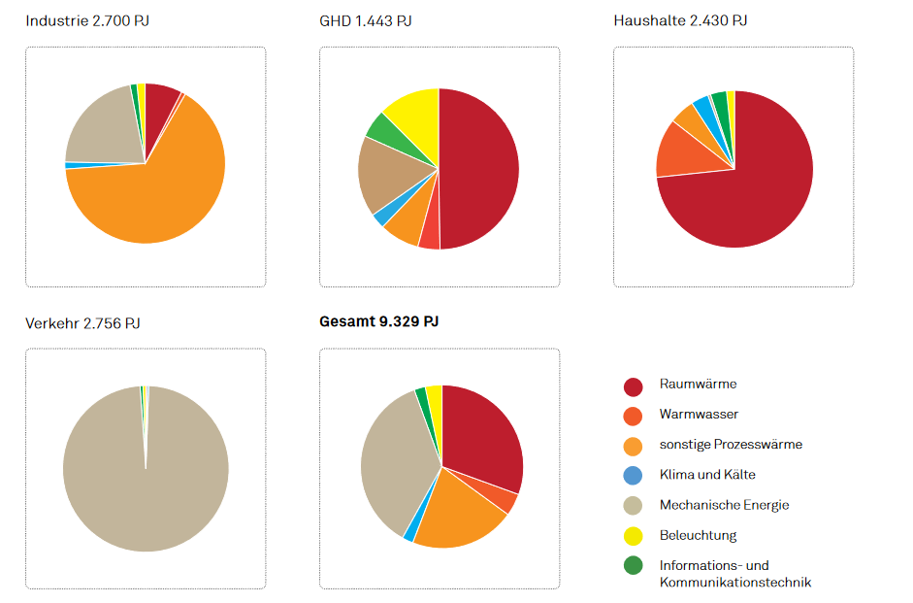
Primärenergieverbrauch in Deutschland 2017 (3)
Endenergieverbrauch nach Anwendungszwecken
(750 TWh)
(401 TWh)
(675 TWh)
(765 TWh)
(2.591 TWh)
Quelle: 1b) AGEB
Beim Gesamtendenergieverbrauch beträgt der Wärmeanteil > 50%!
Notes:
Die Energiewende hat mehrere Dimensionen:
- ökologische
- klimatische
- wirtschaftliche
Sicherheitstechnische
Wir kaufen die fossilen Energieträger aus Staaten, die es mit den Menschenrechten nicht so ernst nehmen. Saudi-Arabien z.B. kauft mit den Öl-Dollars Waffen (auch von uns) um diese dann bei ihren Konflikten einzusetzen. Mit all den Folgen, die wir täglich im Fernsehen beobachten können.
Wollen wir das?

Slide 9
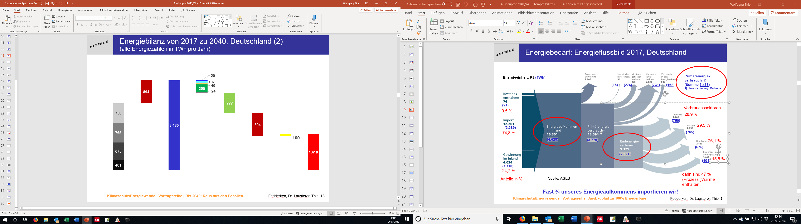
Ermittlung Primärenergiebedarf bis 2040 in Deutschland Überleitung der Energiebilanz von 2017 zu 2040
Endenergie-
verbrauch
2017
Verluste
fossil
2017
P-Energie-
verbrauch
2017
Erneuerbare
Bestand
2017
Ein-
sparung 2)
2040
Verluste
fossil
2040
Verluste
P2X
2040
Zubau
bis
2040
TWh/a
2.591
894
3.485
496
777
894
100
1.418
Wasser
Wind
PV
Biomasse
Sonstige
Industrie
28,9 %
2)
EU-Energie-
Effizienz-
Richtlinie
1,5%/a
siehe auch Kapitel
Energieeinsparung
Verkehr
29,5 %
Haushalte
26,1 %
GHD
15,5 %
Quelle: 2) EU-Richtline 2018, ISE e.V
Aufgabe 1: 30 % des Endenergieverbrauchs von 2017 muss eingespart werden!
Aufgabe 2: Fast das Dreifache des EE-Bestandes von 2017 muss zugebaut werden!

Slide 10
Transformation zu 100% Erneuerbare bis 2040 in D (1)
zeitlicher Verlauf
TWh
Atom-
Ausstieg
Kohle-
Ausstieg
Öl-/Erdgas-
Ausstieg
Primärenergieverbrauch inkl. Verluste
und Einsparung
Erneuerbare
Erdgas
Kernkraft
Kohle
Mineralöl
Quelle: 3) Fraunhofer ISE 2020, ISE e.V
Die Studie von Fraunhofer-ISE 2/2020 stützt die ISE e.V.-Berechnungen! 3)

Slide 11
EE-Potenziale bis 2040 in D (1)
Basisdaten: Geothermie, Wasserkraft
Primärenergie | Vollast- stunden | EE-Potenzial |  | Quelle/Kommentar | Bestand EE (AGEB 2019)
 | h | GW | TWh/a |  | TWh
Geothermie/ Umweltwärme |  |  | 100 |  | 18,3
Tiefe-Geothermie |  |  | 100 |  | 3,6
Umweltwärme (Luft, Erdwärme) |  |  | 100 | Der Anteil Umweltwärme ist als Einsparung im Endenergieverbrauch bei den Wärmepumpen enthalten | 14,7
Szenario 1: BWK |  |  | 52 | BWK 01.10.2017:
Strom |  |  | 9
Wärme |  |  | 44
Szenario 2: TAB |  |  | 140 | TAB 2003:
Szenario 3: Umweltwärme |  |  | 100 | Fraunhofer-ISE, 2018:
Szenario 4: ISE e.V.-Annahme |  |  | 100 | Tiefe-Geothermie-Kraftwerke sollen vorrangig zur Substitution der Heizwärmeauskopplung von abzuschaltenden Kohlekraftwerken dienen und damit den Wärmebedarf für bestehende Wärmenetze decken
Wasserkraft |  |  | 25 |  | 20,0
Szenario 1: |  |  | 25 | Ing.Büro Floeksmühle, Uni Stuttgart, etc. 2010:
Szenario 2: ISE e.V.-Annahme |  |  | 25 | ISE e.V. schließt sich dem Ing.Büro Floeksmühle und Uni Stuttgart an
4)
5)
6)
7)
Quelle: x) Quellen-Liste, AGEB, ISE e.V.
Geothermie und Wasserkraft sind die Grundlastsäulen!

Slide 12
EE-Potenziale bis 2040 in D (2)
Basisdaten: Wind, Biomasse
Primärenergie | Flächen- potenzial | Vollast- stunden | EE-Potenzial |  | Quelle/Kommentar | Bestand EE (AGEB 2019)
 | km² | h | GW | TWh/a |  | TWh
Wind |  |  |  | 700 |  | 125,8
Wind onshore |  |  |  | 500 |  | 101,8
Szenario 1: BWE | 7.154 | 2.440 | 200 | 488 | BWE, 2. Auflage März 2012:
Szenario 2: ISE e.V. -Annahme |  |  |  | 500 | ISE e.V. schließt sich der BWE-Studie an
Wind offshore | 33.000 |  |  | 200 |  | 24,0
Szenario 1: WindEurope |  | 4.300 | 36 | 155 | WindEurope, Nov. 2019:
Szenario 2: Frauhofer IWES |  |  | 57 | 263 | Fraunhofer IWES, 2017:
Szenario 3: ISE e.V. -Annahme |  | 4.000 | 50 | 200 | Mittelwert aus den beiden Studien
Biomasse |  |  |  | 300 |  | 307,5
Strom |  |  |  |  |  | 46,3
Wärme |  |  |  |  |  | 261,2
Szenario 1: FRN:Biomasse |  |  |  | 505 | FNR: Einheimische Bioenergiepotenziale 2050:
 |  |  |  | 274 | Landwirtschaft
 |  |  |  | 194 | Holz
 |  |  |  | 37 | Siedlungsabfall
Szenario 2: DVGW: EE-Gase |  |  |  | 305 | DVGW-Forschungsprojekt G201710, 2019:
Szenario 3: ISE e.V.-Annahme |  |  |  | 300 | Biogasanlagen: vorrangige Nutzung von Reststoffen Holzanlagen: vorrangige Nutzung von Abfällen Energieaufteilung - 100 TWh Stromerzeugung - 200 TWh Wärmeerzeugung
8)
9)
10)
11)
12)
Quelle: x) Quellen-Liste, AGEB, ISE e.V.
Wind und Biomasse bilden 2 wichtige Hauptsäulen!

Slide 13
EE-Potenziale bis 2040 in D (3)
Basisdaten: Solar
Primärenergie | Flächen- potenzial | Vollast- stunden | EE-Potenzial |  | Quelle/Kommentar | Bestand EE (AGEB 2019)
 | km² | h | GW | TWh/a |  | TWh
Solar |  |  |  | 875
Photovoltaik |  |  |  | 825
Szenario 1: Dächer und Freifläche |  |  |  | 248 | Fraunhofer IWES, 2017:
Szenario 2: Dächer und Fassaden | 4.973 | 975 | 3095 bis 4325 | 3015 bis 4210 | Fath Karoline, 2018, KIT Band 25:
Szenario 3: Fassadenpotenzial | theoretisch 12.000 |  |  |  | Leibniz-Institut IÖR, 1/2021:
Szenario 4: ISE e.V.-Annahme |  | 990 | 732 | 825 | PV schließt die Lücke zur vollständigen Deckung des Energiebedarfs in 2040 | 46,4
Erläuterung Freiflächen
→ versiegelte Flächen: - Parkplätze, Industrie-brachen, etc.
- Autobahnen Überdachung | 403 | 990 | 97 | 96
→ Ertragsschw. landw. Flächen
- Autobahnen Randstreifen
→ AGRI-PV |  | 990 | 1.700 | 1.683 | Fraunhofer ISE, 2020:
Solarthermie |  |  |  | 50 |  | 8,6
Szenario 1: Wüstenrot-Stiftung |  |  |  | 48 | Wüstenrot Siftung, 2014:
Szenario 2: ISE e.V. -Annahme |  |  |  | 50 | ISE e.V. schließt sich der Wüstenrot Stiftung an
10)
13)
14)
15)
16)
Quelle: x) Quellen-Liste, AGEB, ISE e.V.
Solar, die 3. Hauptsäule, schließt die Lücke zur Deckung des Energiebedarfs in 2040

Slide 14
EE-Potenziale bis 2040 in D (4)
Potenziale vs. Bestand 2019
Potenzial
Bestand
Potenzial
Bestand
Potenzial
Bestand
Potenzial
Bestand
Potenzial
Bestand
TWh _{el. th.}
>>875
55
700
125,8
300
307,5
100
3,6
25
20
Solar
Wind
Biomasse
Geothermie
Wasserkraft
PV
onshore
Solarthermie
offshore
Quelle: AGEB, ISE e.V.
Zwischen Potenzialen und Beständen klafft jeweils noch eine sehr große Lücke!

Slide 15
EE-Potenziale bis 2040 in D (5)
Primärenergiebedarf vs. EE-Potenziale und Bestand 2019
Primärenergiebedarf
EE-Potenziale
Bestand 2019
TWh _{el., th.}
2000 TWh/a
*)
>>2000 TWh/a
511,9 TWh
EE-Potenziale, leicht
zu merken (TWh/a):
875 Solar
700 Wind
300 Biomasse
100 Tiefe-Geothermie
25 Wasserkraft
PV
Solarthermie
Wind onshore
Wind offshore
Biomasse
Tiefe-Geothermie
Wasserkraft
*) ohne klimaneutrale Grundstoff-Industrie (513 TWh/a)
Quelle: AGEB, ISE e.V.
Mit dem PV-Potenzial kann der Primärenergiebedarf flexibel ausgeglichen werden!

Slide 16
Primärenergiebedarf in RLP 2040 (1)
Annahme
In Ermangelung von Primärenergiebedarfsprognosen 2040 für RLP wird folgende Annahme getroffen: Der Primärenergiebedarf von RLP für 2040 kann vom bundesweiten Wert abgeleitet werden:
Primärenergiebedarf RLP = 5% vom Primärenergiebedarf D 1)
= ca. 2.000 TWh/a * 0,05
= 100 TWh/a
1) Der Endenergieverbrauch von RLP 2017 entspricht ca. 5% des Endenergieverbrauch von D 2017
Übrigens. sowohl der %-tuale Anteil der Einwohner als auch der Landesfläche von RLP entspricht ca. 5% von D.
Auch der Königsteiner-Schlüssel beträgt ca. 5%

Slide 17
Primärenergiebedarf in RLP 2040 (2)
Endenergieverbrauch 2017 in D
Anteile in %
Endenergieverbrauch 2017 in RLP
Anteile in %
GHD
Industrie
Industrie
2.591 TWh
Haushalte/
GHD
132 TWh
Haushalte
Verkehr
Verkehr
Quelle: AGEB
Quelle:MUEEF-RLP, Energiebericht 2017
Auch der Istwert des Endenergieverbrauchs von RLP hat einen Anteil von ca. 5% von D
Notes:
Die Energiewende hat mehrere Dimensionen:
- ökologische
- klimatische
- wirtschaftliche
Sicherheitstechnische
Wir kaufen die fossilen Energieträger aus Staaten, die es mit den Menschenrechten nicht so ernst nehmen. Saudi-Arabien z.B. kauft mit den Öl-Dollars Waffen (auch von uns) um diese dann bei ihren Konflikten einzusetzen. Mit all den Folgen, die wir täglich im Fernsehen beobachten können.
Wollen wir das?

Slide 18
EE-Potenziale bis 2040 in RLP (1)
Basisdaten (1)
Annahme
In Ermangelung von Studien bei einigen EE-Potenzialen 2040 für RLP werden folgende Annahmen getroffen: Die EE-Potenziale 2040 für RLP können von den bundesweiten Werten abgeleitet werden (siehe Primärenergiebedarf in RLP 2040 (1,2):
EE-Potenziale RLP = 5% vom EE-Potenziale von D

Slide 19
EE-Potenziale bis 2040 in RLP (2)
Basisdaten (2)
Primärenergie | Flächen- potenzial | Vollast- stunden | EE-Potenzial |  | Quelle/Kommentar | Bestand EE (LAK EB 2018)
 | km² | h | GW | TWh |  | TWh
Solar |  |  |  | 60
Photovoltaik
ISE e.V.-Annahme |  | 990 | 58 | 57 | EE-Potenzial = 5% von Wert D | 2,5
Solarthermie |  |  |  | 3 | EE-Potenzial = 5% von Wert D
Wind onshore (1,9% Fläche von RLP) | 377 | 2.440 | 10 | 24 |  | 6,2
Biomasse |  |  |  | 15 |  | 13,1
Szenario 1 |  |  |  | 25 | EE-Potenzial = 5% von Wert D
Szenario 2 Biomasse-Potzeniale RLP |  |  |  | 8 | IfaS 2004:
Szenario 3 ISE e.V.-Annahme |  |  |  | 15 | Energieaufteilung: - 5 TWh Stromerzeugung - 10 TWh Wärmeerzeugung
Wasserkraft |  |  |  | 1 | EE-Potenzial = 5% von Wert D | 0,8
Gesamtenergiebedarf in 2018 |  |  |  | 179 | LAK Energiebilanzen 2018 | 23,7
Gesamtenergiebedarf in 2040 |  |  |  | 100 | Gesamtenergiebedarf = 5% von Wert D, ISE e.V.-Ausarbeitung
17)
Quelle: LAK EB, ISE e.V.

Slide 20
EE-Potenziale bis 2040 in RLP (3)
Potenziale vs. Bestand 2018
Potenzial
Bestand
Potenzial
Bestand
Potenzial
Bestand
Potenzial
Bestand
TWh
>> 60
2,5
24
6,2
15
13,1
1
0,8
Solar
Wind onshore
Biomasse
Wasserkraft
PV
Solarthermie
Quelle: LAK EB, ISE e.V.
Auch in RLP klafft noch eine sehr große Lücke zwischen Potenzial und Bestand!

Slide 21
EE-Potenziale bis 2040 in RLP (4)
Primärenergiebedarf vs. EE-Potenziale und Bestand 2018
Primärenergiebedarf
EE-Potenziale
Bestand 2018
TWh
100 TWh/a
*)
>> 100 TWh/a
22,6 TWh
EE-Potenziale, leicht
zu merken (TWh):
60 Solar
24 Wind
15 Biomasse
1 Wasserkraft
PV
Solarthermie
Wind onshore
Biomasse
Wasserkraft
*) ohne klimaneutrale Grundstoff-Industrie (ca. 30TWh/a)
Quelle: LAK EB, ISE e.V.
Auch in RLP kann der Primärenergiebedarf mit dem PV-Potenzial flexibel
ausgeglichen werden!

Slide 22
Fazit
Die geplanten Einsparungen (Suffizienz und Effizienz) müssen vorranging erschlossen
werden → siehe Kapitel „Energieverbrauch“
Die EE-Potenziale reichen sehr gut aus, um den Primärenergiebedarf in 2040 für D und RLP zu decken
Alle EE werden gebraucht um die Klimaschutzziele zu erreichen
Mit den großen PV-Potenzialen sind flexible Anpassungen an den Primärenergiebedarf möglich
Die Energie der Biogas-Anlagen sollte vorzugsweise eingespeichert werden und bei
„Dunkelfllauten“ zum Einsatz kommen, d.h. keine Grundlastnutzung zur Stromerzeugung
→ siehe Kapitel „enrgetische Versorgungssicherheit“
Einfach erreichbare Ziele müssen schnell und wirtschaftlich umgesetzt werden:
z.B. Wind offshore (low hanging fruits)
Umsetzungskriterien: Klimaneutralität – möglichst emissionsfrei →Schnelligkeit und
Wirtschaftlichkeit stehen im Vordergrund

Slide 23
Quellen (1)
EB | Quelle
1a | AGEB 2018: „Energieflussbild 2017 für die Bundesrepublik Deutschland"
1b | AGEB 2019: Broschüre: „Energie in Zahlen“, Endenergieverbrauch nach Anwendungszwecken (2017), Seite 25
2a | EU-Richtline 2012: „zur Energieeffizienz, zur Änderung der Richtlinien 2009/125/EG und 2010/30/EU und zur Aufhebung der Richtlinien 2004/8/EG und 2006/32/EG“, Artikel 7
2b | EU-Richtline 2018: „zur Änderung der Richtlinie 2012/27/EU zur Energieeffizienz“, Artikel 7
3 | Frauhofer ISE, 2/2020 und Update 12/2020: Studie: „Wege zu einem klimaneutralen Energiesystem“, Kapitel 2.1
4 | BWK 01.10.2017: „Potenzial der Geothermie im deutschen Energiesystem“, Seite 7
5 | TAB 2003: Sachstandsbericht: „Möglichkeiten geothermischer Stromerzeugung in Deutschland“, nur Versorgung der bestehenden Fernwärmenetze Seite 6
6 | Fraunhofer-ISE 2018: Technologiebericht: „1.7 Umweltwärme" Zusammenfassung: B) Multikriterielle Bewertung: Beitrag zur Energie- und Ressourceneffizienz: 540-570 PJ/a in 2050, Seite 9
7 | Ing.Büro Floeksmühle, Uni Stuttgart, etc. 2010: Studie: „Potentialermittlung für den Ausbau der Wasserkraftnutzung in Deutschland als Grundlage für die Entwicklung einer geeigneten Ausbaustrategie“, Kapitel 2, Seite 15
8 | BWE, 2. Auflage März 2012: Kurzstudie: „Potenzial der Windenergienutzung an Land“, Kapitel 1, Seite 4
9 | WindEurope, Nov. 2019: „Our energy, our future“, Figure A

Slide 24
Quellen (2)
EB | Quelle
10 | Fraunhofer IWES, 2017: „Energiewirtschaftliche Bedeutung der Offshore-Windenergie für die Energiewende“, Kapitel 2, Seite 10
11 | FNR, Einheimische Bioenergiepotenziale 2050: „Was kann Bioenergie 2050 leisten?"
12 | DVGW-Forschungsprojekt G201710, 2019: „Ermittlung des Gesamtpotentials erneuerbarer Gase zur Einspeisung ins deutsche Erdgasnetz“, Kapitel 11.2. Tabelle 11.4
13 | Fath Karoline, 2018, KIT Band 25: PRODUKTION UND ENERGIE, Diss.: „Technical and economic potential for photovoltaic systems on buildings“, Kurzfassung, Seite IV
14 | Leibnitz-Institut IÖR, 1/2021: PM: Strom von der Hauswand – Gebäudefassaden bieten großes Potenzial für die Gewinnung von Solarenergie
15 | Fraunhofer ISE, 2020: Leitfaden: „AGRI-PV, Chance für Landwirtschaft und Energiewende“, Kapitel 2.2, Seite 10
16 | Wüstenrot Siftung, 2014, Studie: "Solarthermie: Technik, Potenziale, Wirtschaftlichkeit und Ökobilanz für solarthermische Systeme in Einfamilienhäusern" Kapitel 6.2.7, Seite 105
17 | IfaS 2004: Studie: "Weiterentwicklung der energetischen Verwertungvon Biomasse in Rheinland-Pfalz“, Kapitel 3, Tabelle 6, Seite 13

Slide 25

!100% !
Kern-Team
Wolfgang Thiel
Wolfgang Fedderken
Prof. Dr. Karl Keilen
Dr. Gerhard Lausterer
Michael Linder
2040
Wolfgang Thiel, Vorsitzender
Initiative Südpfalz-Energie (ISE e.V.)
www.i-suedpfalz-energie.de/
Tel.: +49 172 7419812
eMail: wolfgang@thiel-wt.de

